Slide 1
Patientfall MRSA
Päivi, 38 år, kommer för omläggning av sår. För en vecka sedan var hon med om en mopedolycka. Hon uppsökte sjukhus och man konstaterade ett brännsår av andra graden på insidan av vänster ben och ett rejält skrapsår på utsidan av samma ben. Hon blev sedan rekommenderad att kontakta en sjuksköterska för hjälp med fortsatt omläggning.

Slide 2
1. Vad är viktigt att fråga Päivi?
Tidigare/nuvarande sjukdomar?
Läkemedel?
Var sökte hon vård?
Har hon varit utomlands senaste halvåret?
Har hon några besvär av såren?

Slide 3
2. Ska man tänka på något särskilt under besöket?
Utlandsvistelse
Misstänkt infektion
Extra viktigt att komma ihåg MRSA!
Ta allmän sårodling eller MRSA-prov
Notes:
Det låter som att såret är infekterat. Vistelse och vård i utlandet innebär risk för smitta med resistenta bakterier och därför är det extra viktigt att komma ihåg att man ska ta en allmän sårodling eller, om man inte anser att en allmän odling är meningsfull, ett MRSA-prov. Om allmän odling tas från misstänkt infektionsfokus i hud eller mjukdelar, till exempel sår, behöver inte MRSA-prov också tas från samma provtagningslokal. Ett MRSA-prov ger enbart svar på om det finns MRSA eller inte, så det ersätter inte en allmän odling men kan vara till nytta om man bara vill ha svar på om det finns MRSA eller inte.

Slide 4
3. Vad gör man när man får ett positivt MRSA-svar?
Smittskyddstockholm.se – sjukdomar A-Ö
Ta hand om patienten medicinskt
Ge patienten muntlig och skriftlig information om MRSA
Remittera till MRSA-teamet
Märk journalen
Ta ställning till smittspårning
Gör smittskyddsanmälan i SmiNet

Slide 5
4. Hur ska man tänka kring fortsatta besök?
Många är bärare av resistenta bakterier utan att veta om det.
Hygienrutinerna ska vara tillräckligt bra för att smitta inte ska spridas, oavsett känd eller okänd smitta
Omläggning kan alltså göras i det vanliga behandlingsrummet vid den tid som passar.
Notes:
Många människor är bärare av resistenta bakterier utan att veta om det, så våra hygienrutiner ska vara tillräckligt bra för att smitta inte ska spridas, oavsett om vi känner till smittan eller inte. Därför kan omläggningen göras i det vanliga behandlingsrummet vid den tid som passar.

Slide 6
5. Vilken slags skyddsutrustning ska man ha när man lägger om såret?
Rena handskar och plastförkläde
Vid korrekt följsamhet till basala hygienrutiner är risken för smitta mellan personal och patienter låg

Slide 7
6.Vad spelar utlandsresan för roll för handläggningen i detta fall?
Allmän sårodling eller MRSA-prov ska tas vid misstanke om stafylokockinfektion oavsett genes
Ökad risk för resistenta bakterier efter utlandsresor och utlandsvård
Egentligen spelar utlandsresan ingen roll men det är extra viktigt att inte slarva med provtagningen!
Notes:
När ett sår är infekterat är det i första hand stafylokocker som misstänks. Enligt handlingsprogrammet för anmälningspliktiga resistenta bakterier ska allmän sårodling eller MRSA-prov tas från infektionsfokus vid misstanke om stafylokockinfektion, och det gäller oavsett var patienten har varit, hur infektionen uppstått och så vidare, så egentligen påverkar inte utlandsvistelsen provtagningen här. Däremot vet vi att risken för resistenta bakterier är kraftigt ökad efter utlandsresor och utlandsvård, därför är det extra viktigt att se till att vara skärpt just i de här lägena och inte slarva. Observera att man behöver ta en allmän sårodling om man vill få en riktig odling och resistensbestämning utförd. MRSA-provet är i första hand ett DNA-test.
Förekomsten av MRSA är mycket hög i vissa länder.

Slide 8
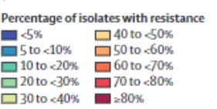
Beräknad förekomst av MRSA 2019
Global burden of bacterial antimicrobial resistance in 2019:a systematic analysis; The Lancet, January 2022

Slide 9
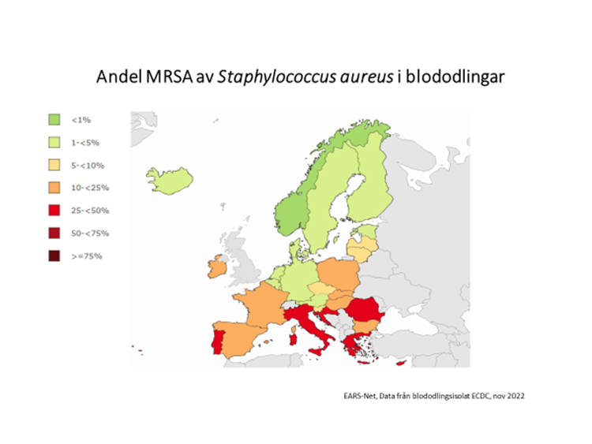

Slide 10
7. Päivi är orolig och undrar vad resistenta bakterier är och hur dessa bakterier kommer påverka henne. Vad säger ni till henne?
MRSA = meticillinresistenta Staphylococcus aureus
Motståndskraftiga mot vissa antibiotika
I övrigt samma som andra S. aureus
S. aureus ingår i normal hudflora
Behandlas om de orsakar infektioner
Notes:
MRSA betyder meticillinresistenta Staphylococcus aureus. MRSA innebär att stafylokockerna är motståndskraftiga (resistenta) mot vissa antibiotika. I övrigt skiljer de sig inte från vanliga antibiotikakänsliga stafylokocker. Staphylococcus aureus är bakterier som normalt finns på hud och slemhinnor utan att ge några besvär. Det är vanligt att vara bärare av sådana bakterier utan att vara sjuk. Staphylococcus aureus kan ibland orsaka infektioner som kan behöva behandlas, exempelvis sårinfektioner, bölder och impetigo (svinkoppor).

Slide 11
7. forts
Orsakar inte fler infektioner, bara svårare att behandla om man har en infektion
Friska bärare smittar sällan andra
Ökad smittrisk vid infektioner i huden (riskfaktorer)
Risk för smittspridning i vårdmiljöer
Notes:
MRSA orsakar inte fler infektioner men de kan vara svårare att behandla. Risken är att det kan ta längre tid att bli frisk och att de antibiotika man måste använda har mer biverkningar. Det finns också en risk att resistenta bakterier kan sprida sig inom vården där många patienter är särskilt mottagliga för smitta och där mycket antibiotika används. Detta gäller särskilt på sjukhus utomlands, där MRSA är vanligare än här.
En person som ”bara” är frisk bärare av MRSA smittar sällan andra. Smittrisken ökar om man har infektioner i huden, svårläkta eller vätskande sår och eksem. Dessa tillstånd kallas för riskfaktorer för smittspridning. Till riskfaktorer räknas också vissa kroniska hudsjukdomar samt stomier och katetrar som passerar genom hud och slemhinnor. I eller på riskfaktorerna finns mycket bakterier. En MRSA-bärare som har riskfaktorer för smittspridning kan smitta andra inom familjen, på förskolan, vid kontakt med djur, vid kroppskontakt inom sport och idrott samt i träningslokaler och på gym. MRSA smittar via händerna till andra personer och kan också fastna på saker i omgivningen, till exempel handtag och träningsmattor. Smittspridning kan även ske på sjukhus, i äldrevården och i andra vårdmiljöer.

Slide 12
8. Blir hon någonsin av med bakterierna?
Ja, men kan ta månader till år
MRSA-ansvarig läkare och smittskyddsläkare bedömer när kontroller och förhållningsregler för MRSA inte längre behövs.
Avskrivning görs inte i primärvården eller på närakuten.
Notes:
Det är vanligt att MRSA efter ett tag inte längre kan hittas i prover. Tiden varierar från månader till år och kan vara svår att förutsäga. MRSA-ansvarig läkare på MRSA-teamet i samråd med smittskyddsläkare bedömer när kontroller och förhållningsregler för MRSA inte längre behövs. Avskrivning av MRSA är alltså inget som görs i primärvården eller på närakuten.

